Slide 1
TIẾT 8:
VĂN BẢN BẮT NẠT
0
+1
_Nguyễn Thế Hoàng Linh_
-3

Slide 2
Khởi động
HS xem video và đưa ra cách xử lí tình huống.
Link video:
https://www.youtube.com/watch?v=6EKBSSOUEpM

Slide 3
Khởi động
* Khi bị chê bai, trêu chọc: | * Khi bị đánh đập, bắt nạt:
- Phòng vệ, bác bỏ, chối bỏ → SAI - Bình thản tiếp nhận, lắng nghe và tư duy. - Đừng xem mọi lời chê đều tiêu cực. - Đôi khi “im lặng lại là vàng”. | - Thoát chạy là phương án tối ưu - Tận dụng mọi vật dụng trên đoạn đường thoát chạy. - Nhớ các yếu điểm của bản thân để che chắn. - Tố giác hành vi bạo lực với người lớn.

Slide 4
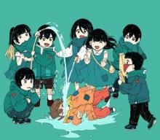
ĐỌC VĂN BẢN
I.
+7
-5
-4

Slide 5
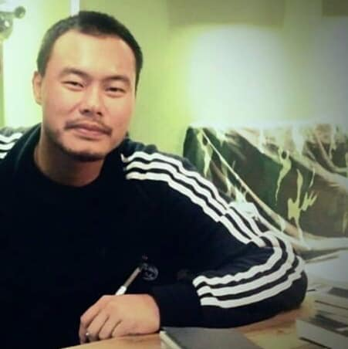
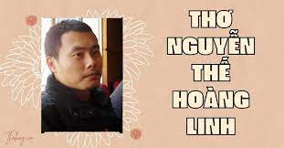
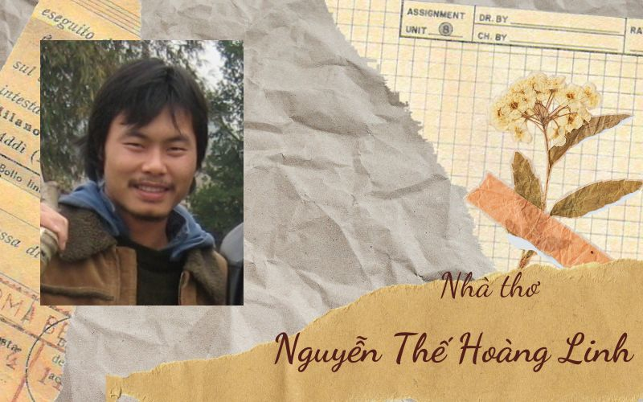
1. Đọc văn bản
2. Vài nét chung về tác giả, tác phẩm
a) Tác giả
- Tên: Nguyễn Thế Hoàng Linh
- Năm sinh: 1982
- Quê quán: Hà Nội

Slide 6
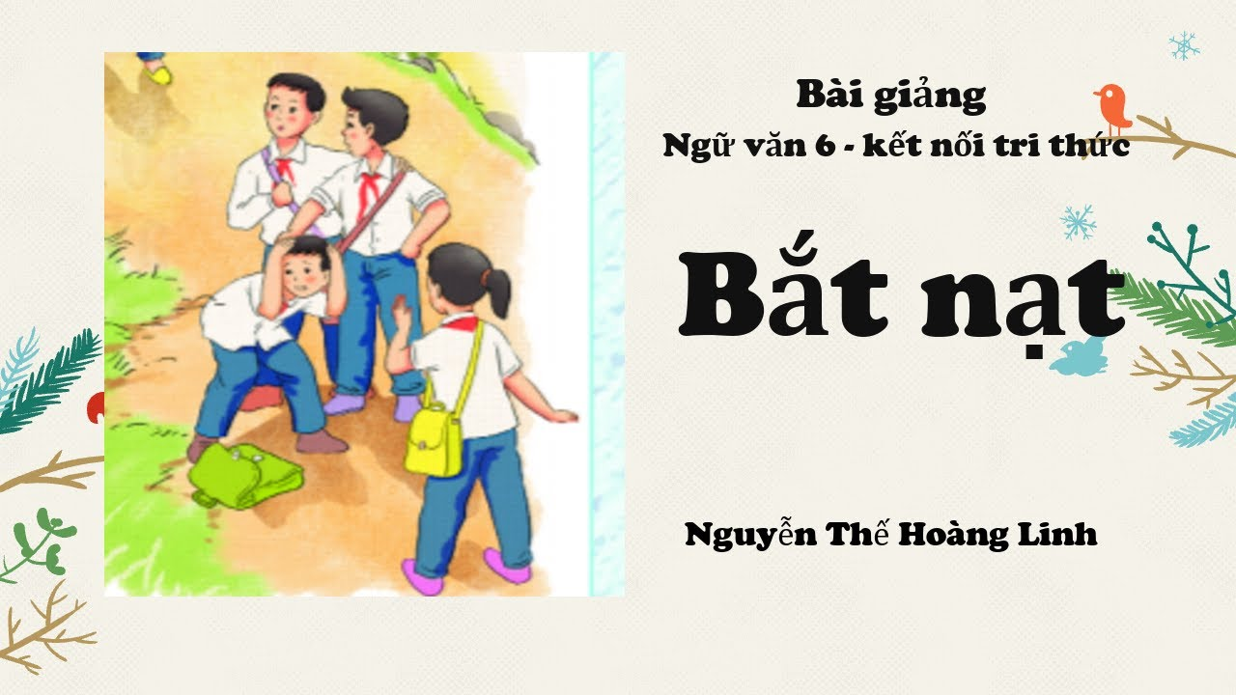
b) Tác phẩm
* Xuất xứ:
Trích từ tập thơ “Ra vườn nhặt nắng” (2017)
* Thể loại:
Thơ 5 chữ (Thơ ngũ ngôn)
* PTBĐ chính:
Biểu cảm
* Bố cục:
4 phần
+ Khổ 1: Nêu vấn đề
+ Khổ 2, 3, 4: Gợi ý những việc làm tốt thay cho bắt nạt.
+ Khổ 5,6: Phân loại đối tượng bắt nạt.
+ Khổ 7, 8: Lời nhắn nhủ của tác giả.

Slide 7
II.
KHÁM PHÁ VĂN BẢN
+8
+3

Slide 8
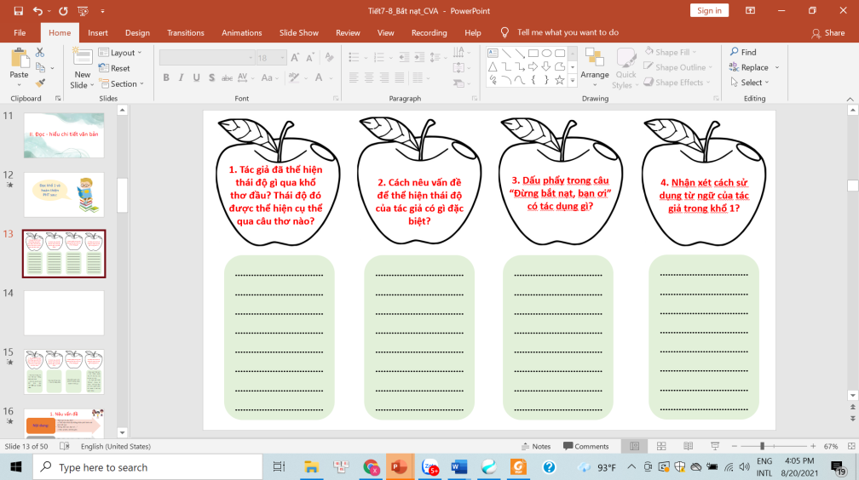
HS làm việc nhóm hoàn thành PHT số 1 (3’)

Slide 9
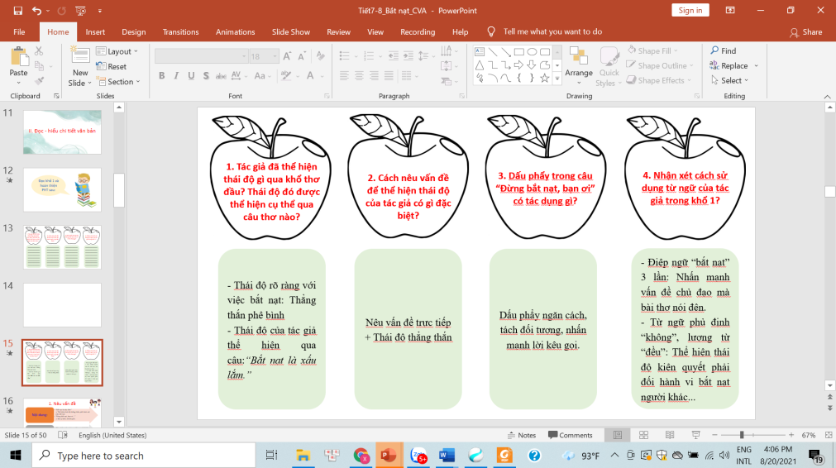
1. Nêu vấn đề (khổ 1)

Slide 10
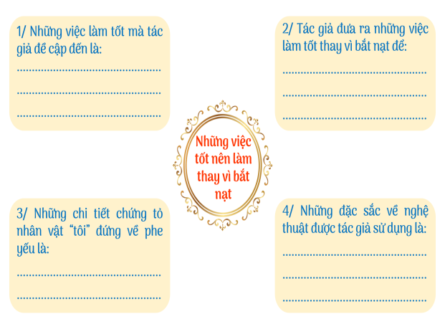
HS đọc khổ 2,3,4 sau đó hoạt động nhóm cặp đôi hoàn thành PHT số 2 (3’)

Slide 11
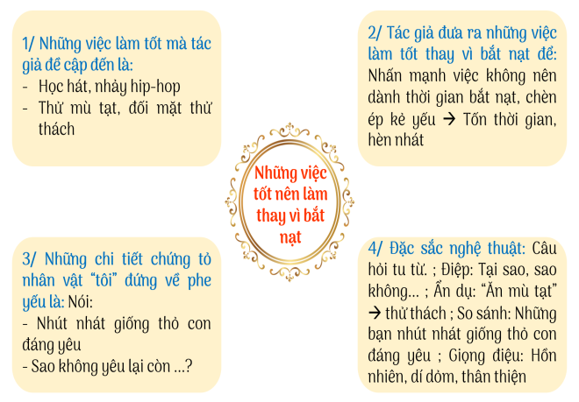
2. Những việc tốt nên làm thay vì bắt nạt (khổ 2,3,4)

Slide 12
1/ Những đối tượng nào được nhân vật “tớ” nhắc đến trong khổ 5 và khổ 6? Nhận xét về đối tượng mà tác giả hướng đến?
2/ Nhận xét về giọng điệu trong 2 khổ thơ 5 và 6.

Slide 13
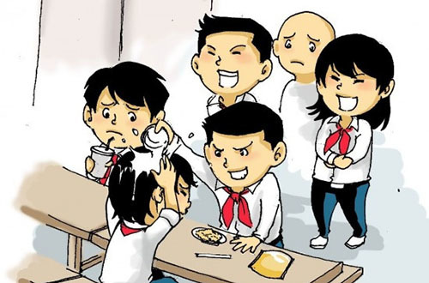
3. Phân loại đối tượng bắt nạt (khổ 5,6)
Đối tượng: Trẻ con, người lớn, “ai”, mèo, chó, nước khác,….
→ Tác giả hướng tới tất cả mọi người
- Giọng điệu hồn nhiên, dí dỏm, thân thiện

Slide 14
1/ Cụm từ “đừng bắt nạt” được lặp lại bao nhiêu lần trong cả bài và trong khổ 5-6?
2/ Tác dụng của việc điệp cụm từ “đừng bắt nạt” trong bài là gì?

Slide 15
- Cụm từ “đừng bắt nạt” được lặp lại 7 lần trong cả bài và 6 lần trong khổ 5-6
Nhấn mạnh, nhắc nhở việc các bạn không được bắt nạt kẻ yếu vì như thế rất xấu
→ Khuyên nhủ các bạn nên làm việc có ý nghĩa, tích cực, tạo sự vui vẻ, yêu đời

Slide 16
1/ Nhân vật “tớ” đưa ra lí do gì để khuyên ta “đừng bắt nạt”?
2/ Trong 2 khổ thơ cuối, tác giả đã sử dụng đại từ xưng hô nào? Tác dụng của việc sử dụng đại từ này là gì?
3/ Bốn câu thơ sau thể hiện điều gì:
Bạn nào bắt nạt bạn
Cứ đưa bài thơ này
Bảo nếu cần bắt nạt
Thì đến gặp tớ ngay.

Slide 17
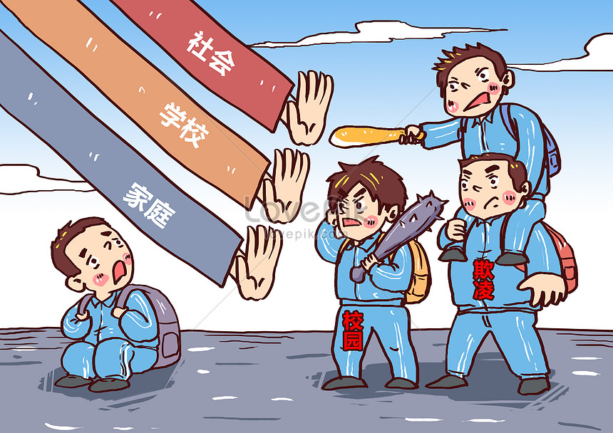
Vì bắt nạt dễ lây
→ Bắt nạt có thể ảnh hưởng đến người khác, khiến xã hội hỗn loạn
4. Lời khuyên răn và liên hệ bản thân (khổ 7,8)
Trực tiếp xưng “tớ”
→ Tạo sự thân thiện, gần gũi, dễ chia sẻ cảm xúc, tạo dựng niềm tin
Lời khuyên răn (bản thân bài thơ)
→ Thái độ quyết tâm bảo vệ kẻ yếu
- Bị bắt nạt quen rồi

Slide 18
1/ Từ “hôi” trong khổ thơ cuối có ý nghĩa gì? Từ đó khẳng định điều gì?
2/ Em rút ra được bài học gì khi học bài “Bắt nạt”?

Slide 20
4. Lời khuyên răn và liên hệ bản thân (khổ 7,8)
- “Hôi”: Ý nghĩa ẩn dụ (chuyển đổi cảm giác)
Sự xấu xa, tiêu cực của việc bắt nạt
Khẳng định ý kiến không nên bắt nạt người khác
=> Cần đối xử tốt với bạn bè, có thái độ hòa đồng và đoàn kết, sẵn sàng giúp đỡ, bênh vực những bạn yếu hơn mình.

